Slide 1
Светски дан књиге за децу
Од 1967. године, сваког 2. априла, на рођендан Ханса Кристијана Андерсена,
обележава се овај дан.

Slide 2
Ханс Кристијан Андерсен
„Ништа не смета
што се неко родио
у пачијем гнезду,
само кад се излегао
из лабуђег јајета.“

Slide 3
Ханс Кристијан Андерсен
Дански књижевник
Један од највећих светских бајкописаца
Многи сматрају да његов живот подсећа на бајку „Ружно паче“
Тешко и сиромашно детињство олакшавао је једино бег у свет бајки
Тај свет га је и спасао беде
Његов живот се претворио у најлепшу бајку о којој је могао само да машта у детињству

Slide 4
БАЈКЕ
Написао је око 160 бајки које су преведене на велики број језика (више него било која друга литература, изузев Библије)
Мала сирена
Девојчице са шибицама
Царево ново одело
Оловни војник
Цвеће мале Иде
Снежна краљица
Палчица

Slide 5
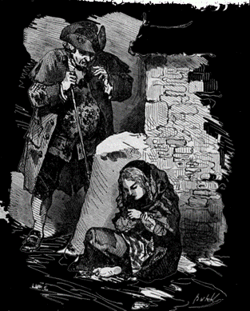
Цртани филмови и представе
Данас се снимају најзанимљивији цртани филмови, изводе најбоље представе и штампају најтраженије сликовнице на планети по његовим бајкама

Slide 6
Први српски буквар
Књижица димензија 10,1 са 7,8 центиметара, од свега четири стране, на којима су били отиснути: 37 слова азбуке, молитва за вежбање читања и неколико бројева за учење рачунања
Штампан је 20. маја 1579. године, у Венецији, а пет дана касније изашло је друго, четворолисно издање, на осам страна
Ове букваре на српскословенском саставио је инок Сава из манастира Градиште

Slide 7
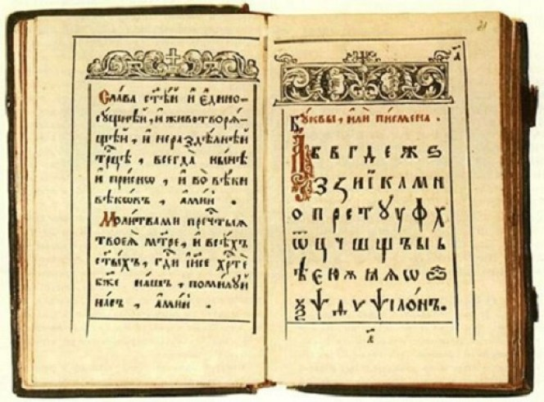

Slide 8
Највећи српски буквар
Приређивач: Гаврило Стефановић Венцловић
Из 1717. године
Преко шестсто страна
Већи део овог буквара чиниле су различите молитве

Slide 9
Словенски буквар Захарија Орфелина
Штампан је у Венецији 1767. године
Орфелин је развио и посебну наставну методу: ученицима је делио картончиће са словима, а када би неко од слова изговорио, требало је да му ђаци донесу одговарајући картончић, за шта их је награђивао воћем или колачима
Тврдио је да тим методом свако може научити да чита за 15 дана

Slide 11
Вук Стефановић Караџић, Први српски буквар, Беч, 1827. године

Slide 12
Први буквар Петра Радовановића, штампан у Србији, 1838. године

Slide 13
Ђура Даничић, Нови српки буквар, Беч, 1854.

